Slide 1


MEDIA MENGAJAR
BUPENA
UNTUK SD/MI KELAS 1
BAHASA INDONESIA

Slide 2



BAB
7
Aku dan Keinginanku
A. Menjelaskan Isi Cerita yang Disimak
Saat mendengarkan cerita, simaklah dengan saksama.
Kamu dapat mengingat hal-hal penting dalam cerita.

Slide 3
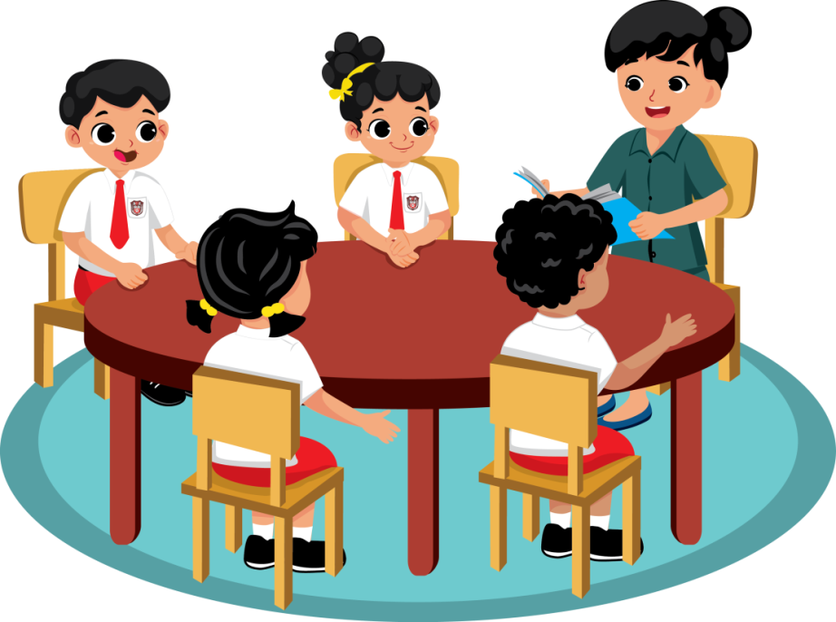
Berikut hal-hal penting dalam cerita.
Tokoh
Tempat dalam cerita
Waktu yang diceritakan
Kejadian yang dialami tokoh
Kejadian pada akhir cerita

Slide 4
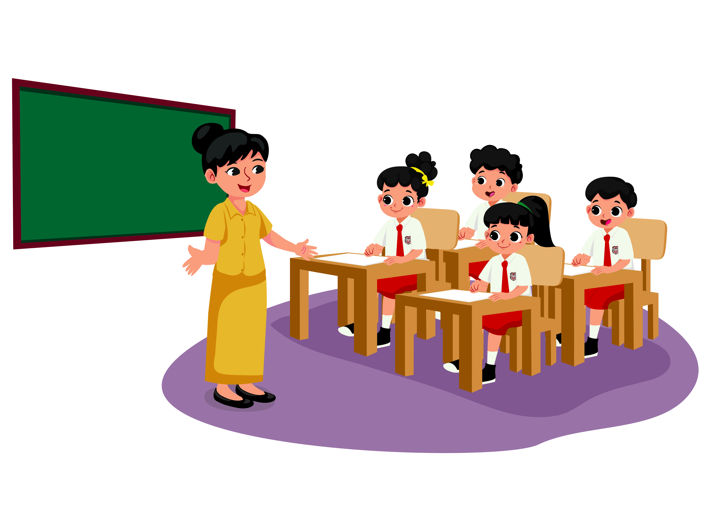
Setelah menyimak, kamu dapat menjelaskan hal-hal penting dalam cerita.
Pertanyaan yang diberikan juga dapat membantumu menjelaskan isi cerita.
Jelaskan isi cerita menggunakan kalimat yang runtut.

Slide 5



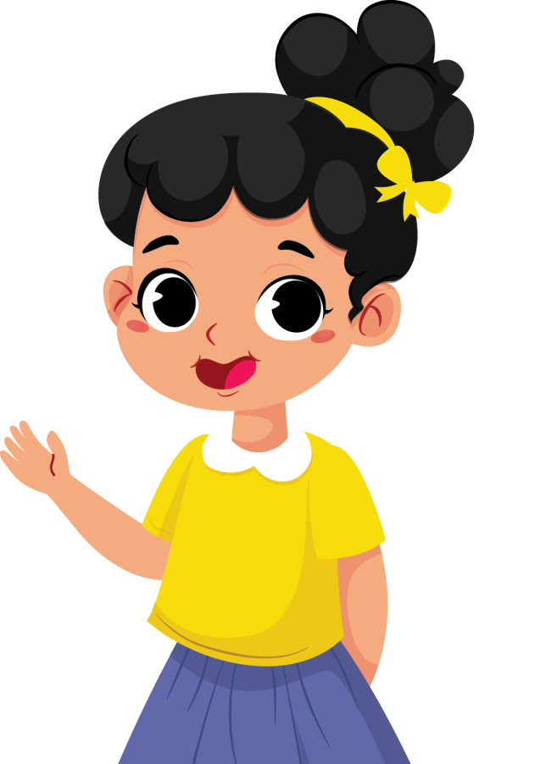
Ayo, simaklah cerita berikut dengan saksama.
Cika rajin menabung.
Ia menabung di celengan bentuk tabung.
Tabungan Cika sudah banyak.
Ia ingin beli tas baru menggunakan uang tabungannya.
Tas lamanya sudah rusak.
Minggu siang, Cika mengajak Ibu ke toko swalayan.
Di sana, Cika beli tas baru.
Ada gambar kelinci di tas barunya.

Slide 6
B. Merangkai Huruf Menjadi Suku Kata dan Kata
Kamu sudah mengenal huruf abjad.
Bunyi setiap huruf berbeda.
Gabungan huruf membentuk suku kata.
Gabungan suku kata membentuk kata.

Slide 7



Ayo, bacalah setiap huruf, suku kata, dan kata berikut.
k-e-r-u-p-u-k
m-a-j-a-l-a-h
ke-ru-puk
ma-ja-lah
kerupuk
majalah

Slide 8




Ayo, bacalah setiap huruf, suku kata, dan kata berikut.
p-i-s-a-n-g
r-o-t-i
pi-sang
ro-ti
pisang
roti

Slide 9


Ayo, bacalah setiap huruf, suku kata, dan kata berikut.
p-e-r-a-h-u
s-e-l-e-n-d-a-n-g
pe-ra-hu
se-len-dang
perahu
selendang

Slide 10



C. Mencari Arti Kata Baru
Ada kata yang artinya sudah kamu tahu.
Ada juga kata yang artinya belum kamu tahu.

Slide 11



Kamu dapat mencari arti kata.
Caranya, dengan bertanya kepada guru atau orang tuamu.

Slide 12

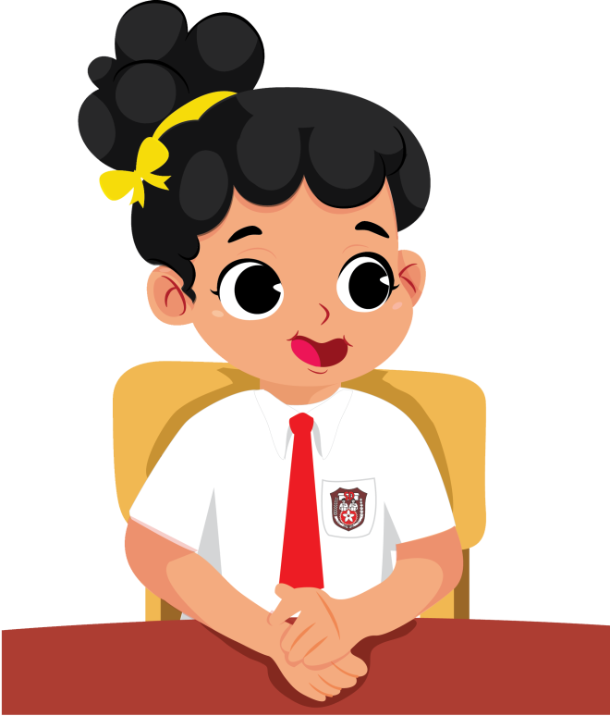
Kamu dapat mencari arti kata pada kamus.
Kamus ada yang berbentuk buku cetak atau kamus daring.

Slide 13

Berikut cara mencari arti kata pada kamus cetak.
Kamus cetak
Contoh kata yang dicari: rajin
Bukalah kamus pada bagian huruf R.
Huruf kedua adalah /a/, carilah daftar kata yang dimulai dengan suku kata /a/.
Telusuri kata /ra/ yang diikuti dengan huruf /j/ menjadi /raj/ san seterusnya sampai menemukan kata /rajin/.
Dapatkan artinya.

Slide 14

Kamus cetak
Lihatlah huruf sebelum arti kata “rajin”.
Huruf /a/ menunjukkan bahwa kata “rajin” termasuk kata sifat.
Arti dari kata rajin:
ra.jin a suka bekerja (belajar dan sebagainya); getol; sungguh-sungguh bekerja; selalu berusaha giat

Slide 15
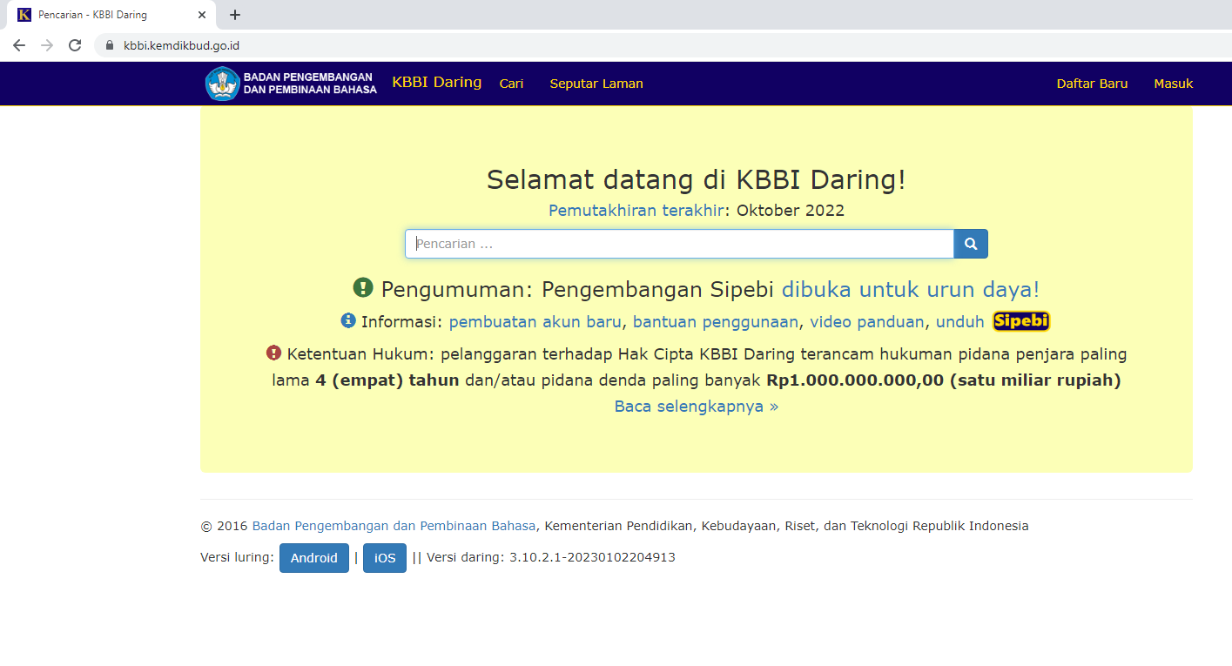
Kamus daring
Bukalah laman kbbi.kemdikbud.go.id
Ketikkan kata yang dicari di kotak pencarian.

Slide 16
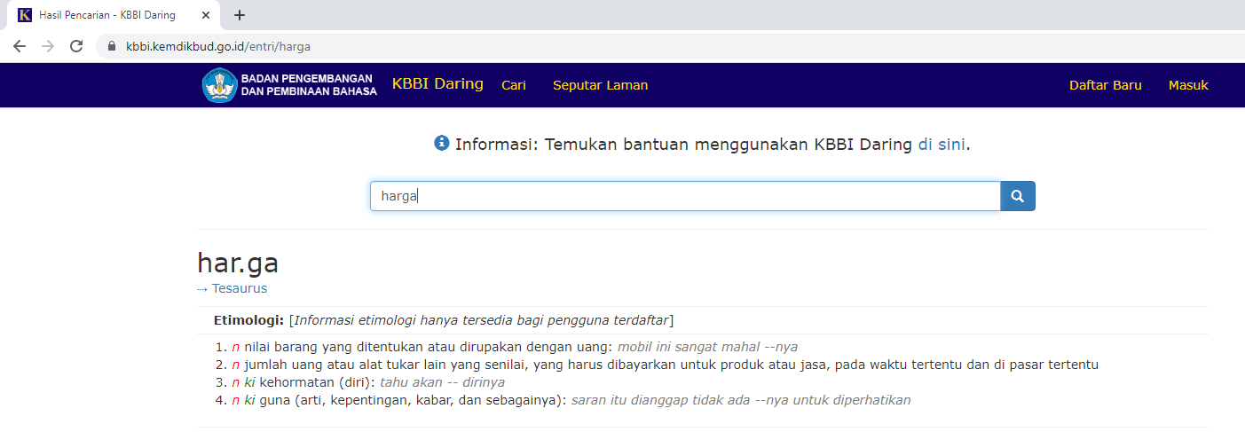
Kamus daring
Ketikkan kata “harga” pada kotak pencarian.
Dapatkan artinya.

Slide 17

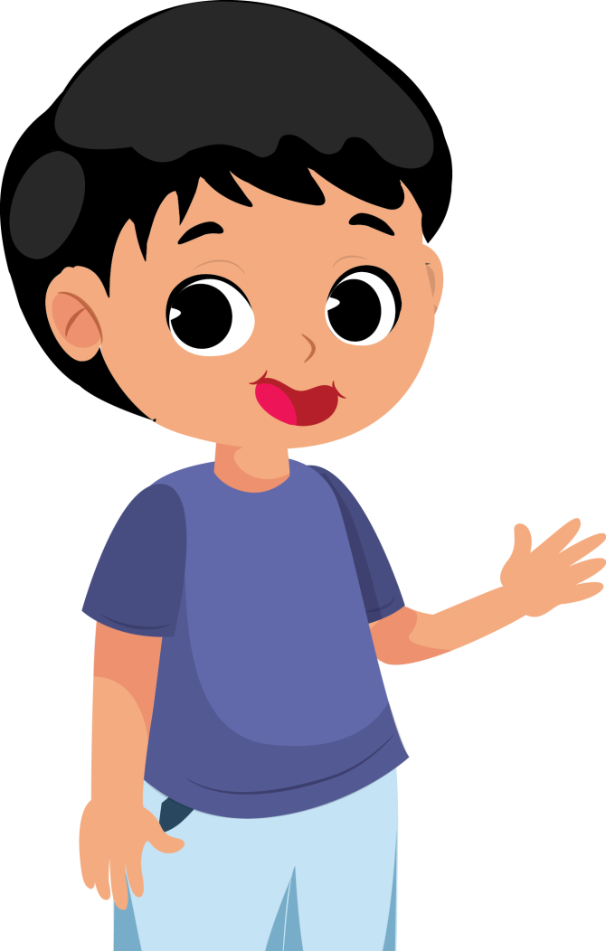
D. Jenis-Jenis Uang
Uang adalah alat untuk membayar.
Ada uang kertas dan uang logam.
Setiap pecahan uang memiliki dua sisi.

Slide 18


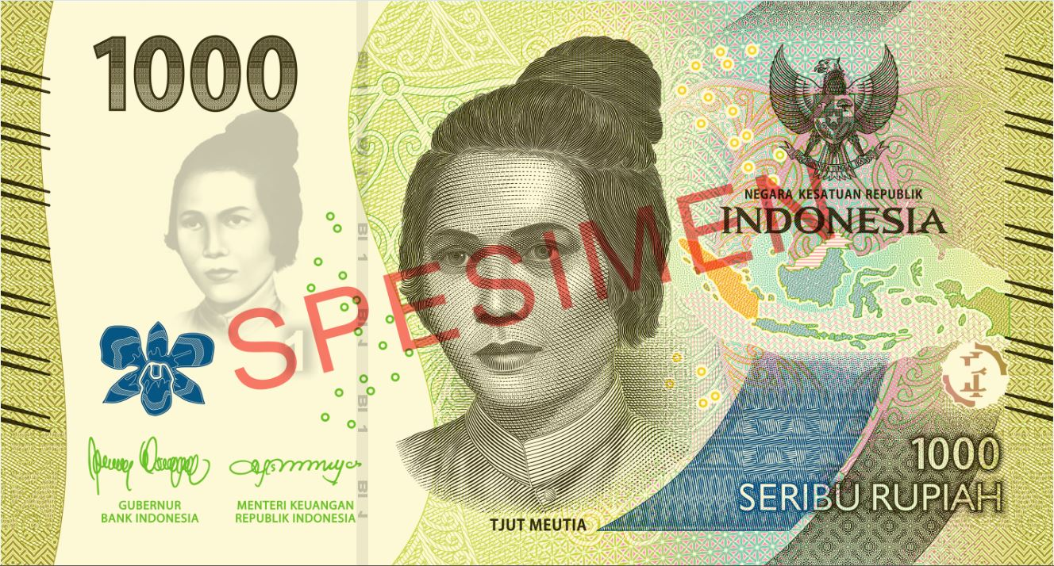
Perhatikan gambar uang kertas berikut.
Nilai uang berikut adalah seribu rupiah.
Ada gambar pahlawan Indonesia.
Ada gambar Garuda Pancasila.
Nilai uang ditulis dengan angka dan huruf.

Slide 19
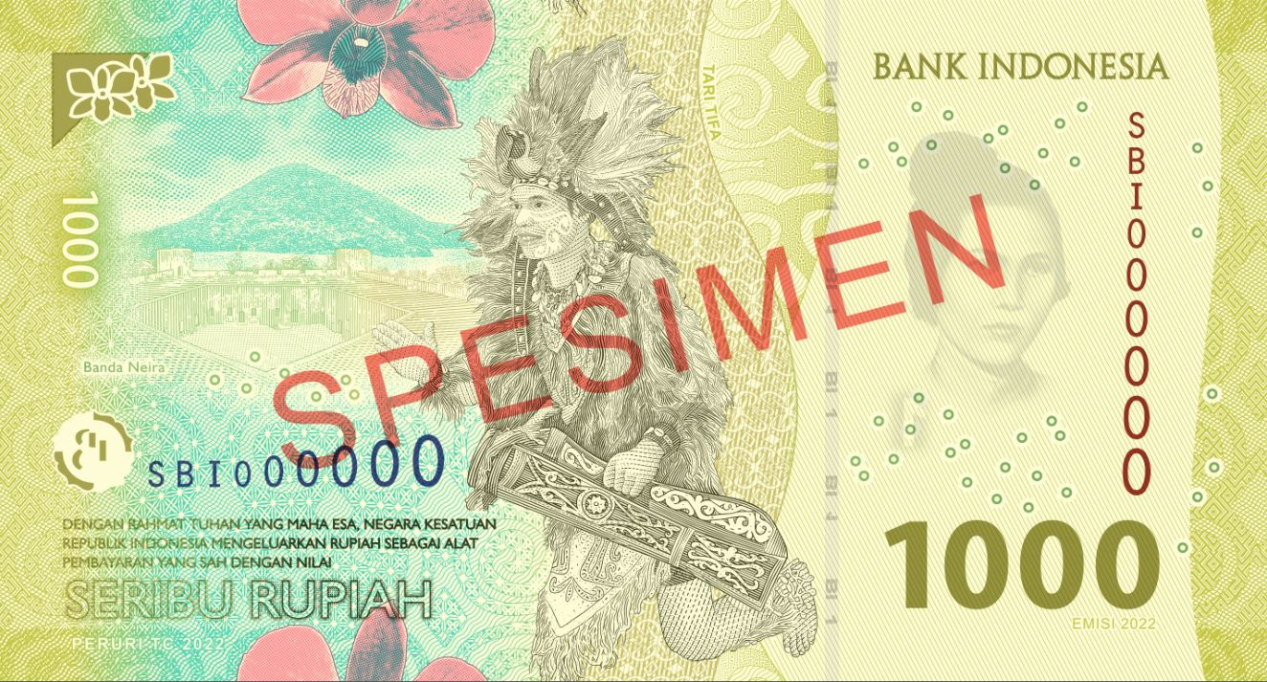
Perhatikan gambar berikut.
Ada gambar keindahan alam.
Ada tarian daerah.

Slide 20
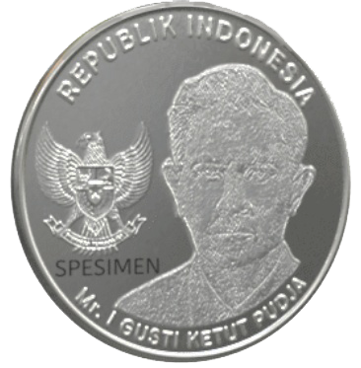
Perhatikan gambar uang logam berikut.
Ada gambar Garuda Pancasila.
Ada pahlawan Indonesia.

Slide 21

Perhatikan gambar uang logam berikut.
Nilai uang hanya ditulis dengan angka.

Slide 22
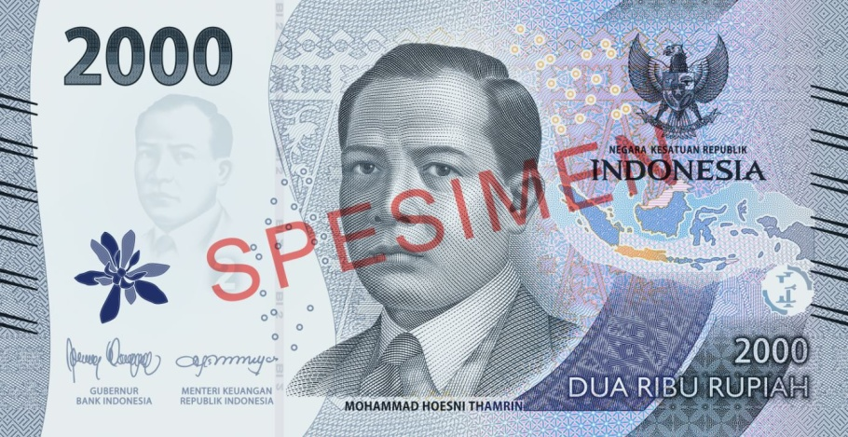
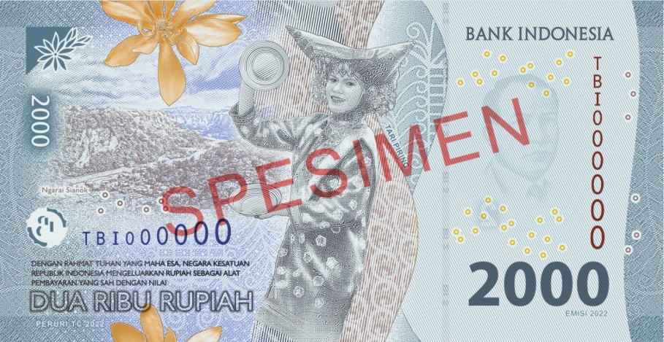
Ada juga nilai uang yang lainnya.
Nilai uang dua ribu rupiah.

Slide 23
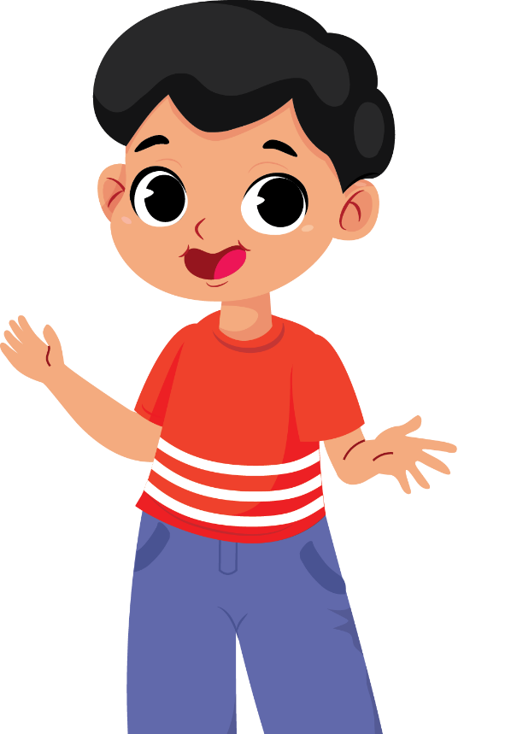
BAB
8
Lingkungan Rumahku
A. Kosakata tentang Arah dan Letak
Kosakata adalah kumpulan kata.
Ada kosakata tentang arah dan letak.
Kosakata tersebut dapat digunakan saat membaca denah.

Slide 24

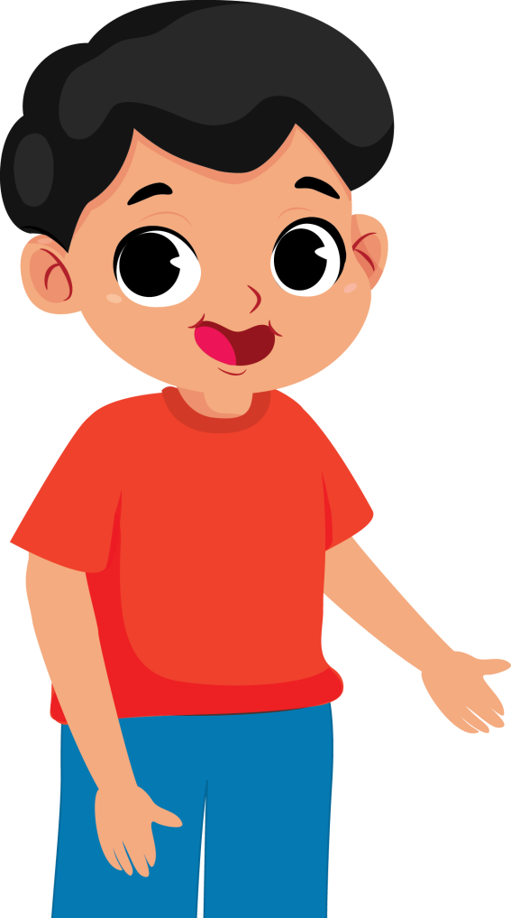


Misalnya, sebagai berikut.
di jalan
di depan
di sebelah kanan
di sebelah kiri
di belakang

Slide 25

Denah adalah gambar letak suatu tempat.
Denah membantumu menemukan suatu tempat.
Kamu dapat menjelaskan letak tempat tersebut.

Slide 26
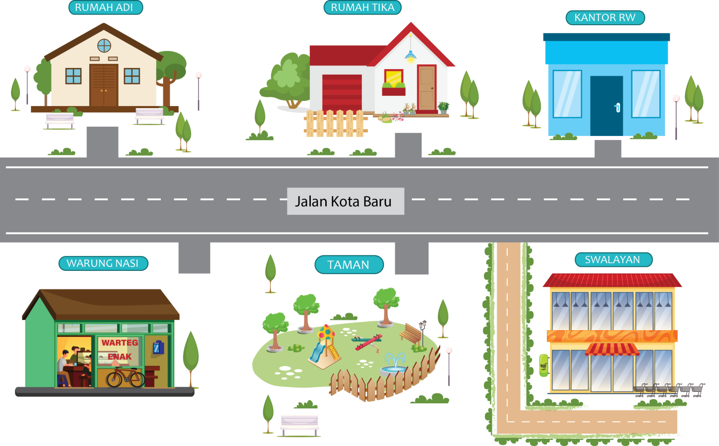
Perhatikan gambar denah berikut.
Rumah Tika ada di Jalan Kota Baru.
Di sebelah kiri rumah Tika, ada Kantor RW.
Di sebelah kanan rumah Tika, ada Rumah Adi.
Di depan rumah Tika, ada Taman Bermain.

Slide 27

B. Kosakata tentang Letak Benda
Kamu juga dapat menjelaskan letak benda.
Kamu dapat menggunakan kata-kata berikut.
di atas
di bawah
di dalam
di luar
di sebelah
di belakang
di antara

Slide 28
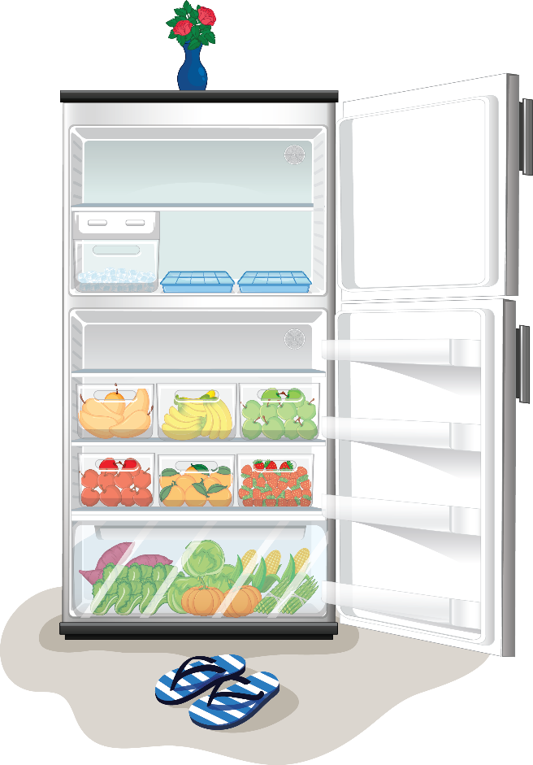
Perhatikan gambar berikut.
Buah-buahan ada di dalam kulkas.
Di atas kulkas ada vas bunga.
Di bawah kulkas, ada sandal.

Slide 29


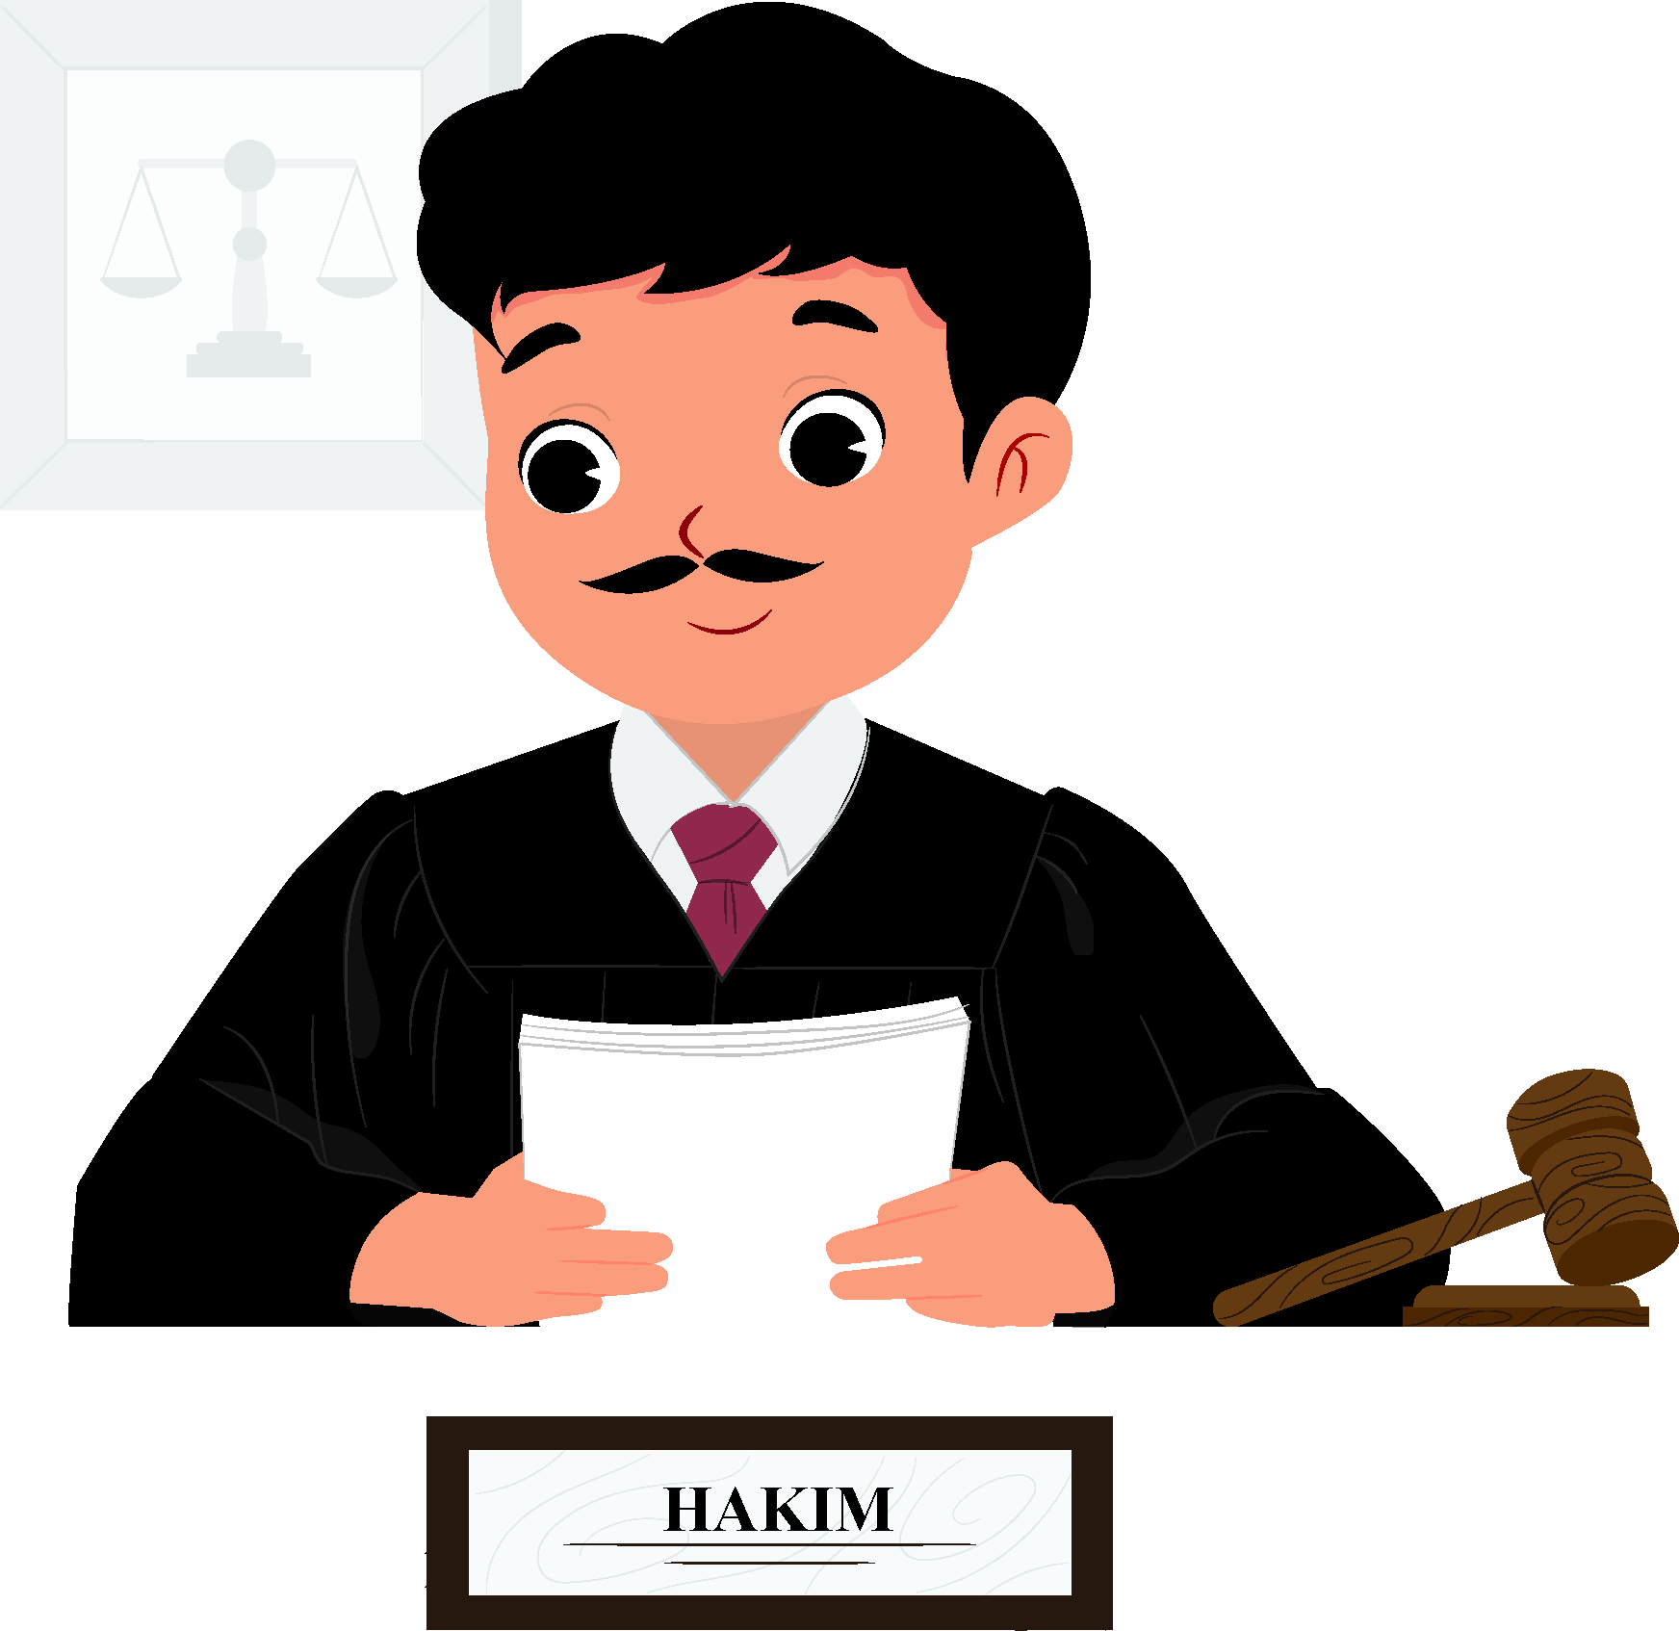
C. Kosakata tentang Nama Pekerjaan
Bacalah nama pekerjaan sesuai gambar berikut.
pilot
masinis
hakim

Slide 30


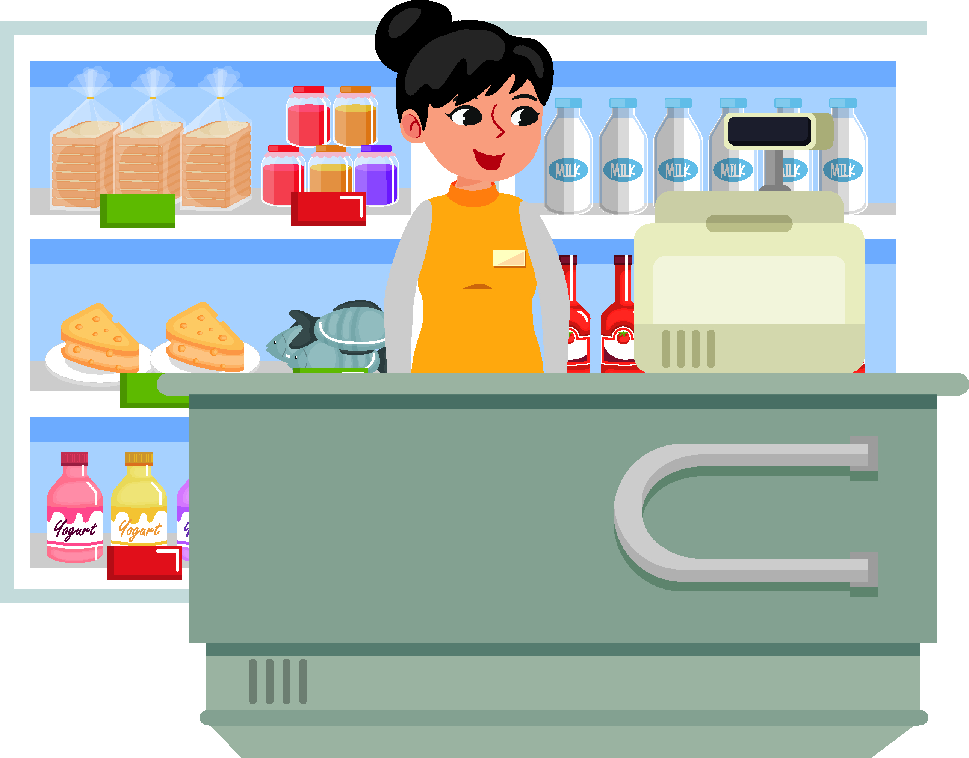
Bacalah nama pekerjaan sesuai gambar berikut.
sopir bus
perawat
kasir

Slide 31

Ada pekerjaan yang memakai seragam.
Ada juga pekerjaan yang menggunakan perlengkapan khusus.

Slide 32
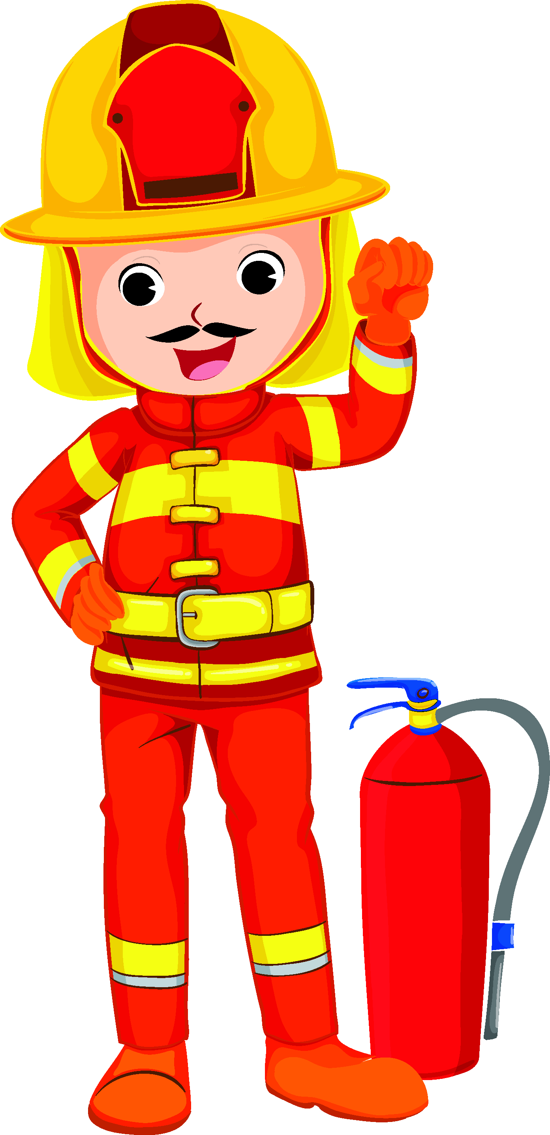
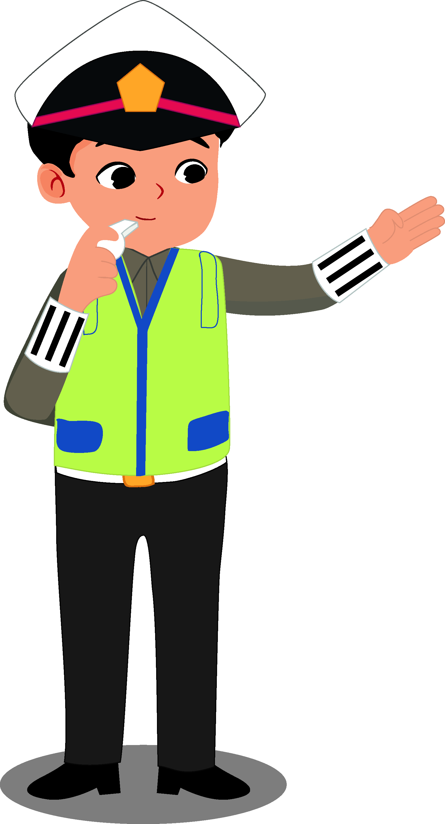
Pehatikan contoh pekerjaan berikut.
Pemadam kebakaran
Polisi

Slide 33
Apakah kamu pernah baca buku cerita bergambar?
Ada gambar yang menjelaskan isi cerita.
Gambar tersebut memuat informasi.

Slide 34
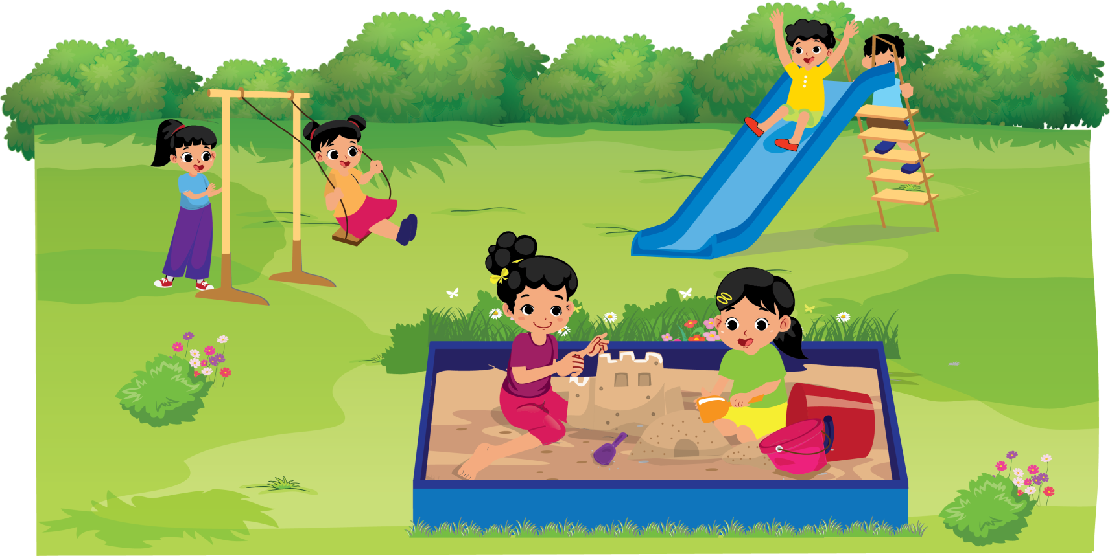
Perhatikan gambar berikut.
Perhatikan tokoh, raut wajah tokoh, tempat, waktu, dan suasana pada gambar.

Slide 35

Berikut beberapa informasi pada gambar tersebut.
Tokoh pada gambar tersebut adalah dua anak laki-laki dan empat anak perempuan.
Mereka sedang bermain di taman.
Mereka bermain dengan gembira.

